Slide 1
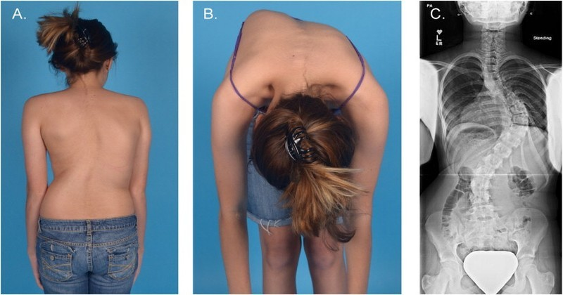
Skolióza
https://irecept.cz/co-je-skolioza-jake-jsou-jeji-priznaky-a-jak-ji-vylecit/

Slide 2
„Ze skoliózy dítě vyroste.“
„Skolióza je způsobená tím, že například nosíme batoh na jednom rameni.“
„Skolióze lze předejít.“
„Děti, které mají skoliózu, nemohou sportovat.“
„Skolióza může způsobit poruchu orgánů.“

Slide 3
Co je to skolióza? Kdy hovoříme o skolióze a kdy o skoliotickém držení?

Slide 4
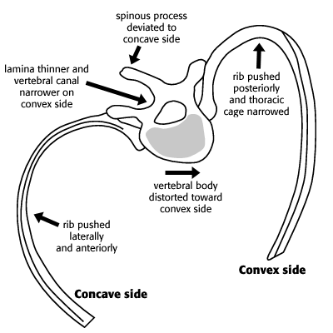
Skolióza
= 3D deformita páteře
Skolióza představuje patologické zakřivení ve frontální rovině nad 10 stupňů, je většinou spojená s rotací obratlových těl (ev. deformita žeber) a pravidelně doprovázená porušením fyziologických zakřivení v sagitální rovině (nejčastěji hrudní hypo- či hyper- kyfóza).
Zdroj::https://rad.washington.edu/about-us/academic-sections/musculoskeletal-radiology/teaching-materials/online-musculoskeletal-radiology-book/scoliosis/
SOSORT – zakřivení nad 10 stupňů dle Cobba
SOSORT = The International Scientific Society of Scoliosis Orthopaedic and Rehabilitation Treatment

Slide 5
Klinické dělení skolióz
Strukturální
Nestrukturální

Slide 6
Nestrukturální skolióza
Normální flexibilita
Pohyb proti konvexu => napřímení křivky
Chybí fixní val (rotace hrudníku)
Příklady:
Tzv. skoliotické držení
Posturální
Funkční

Slide 7
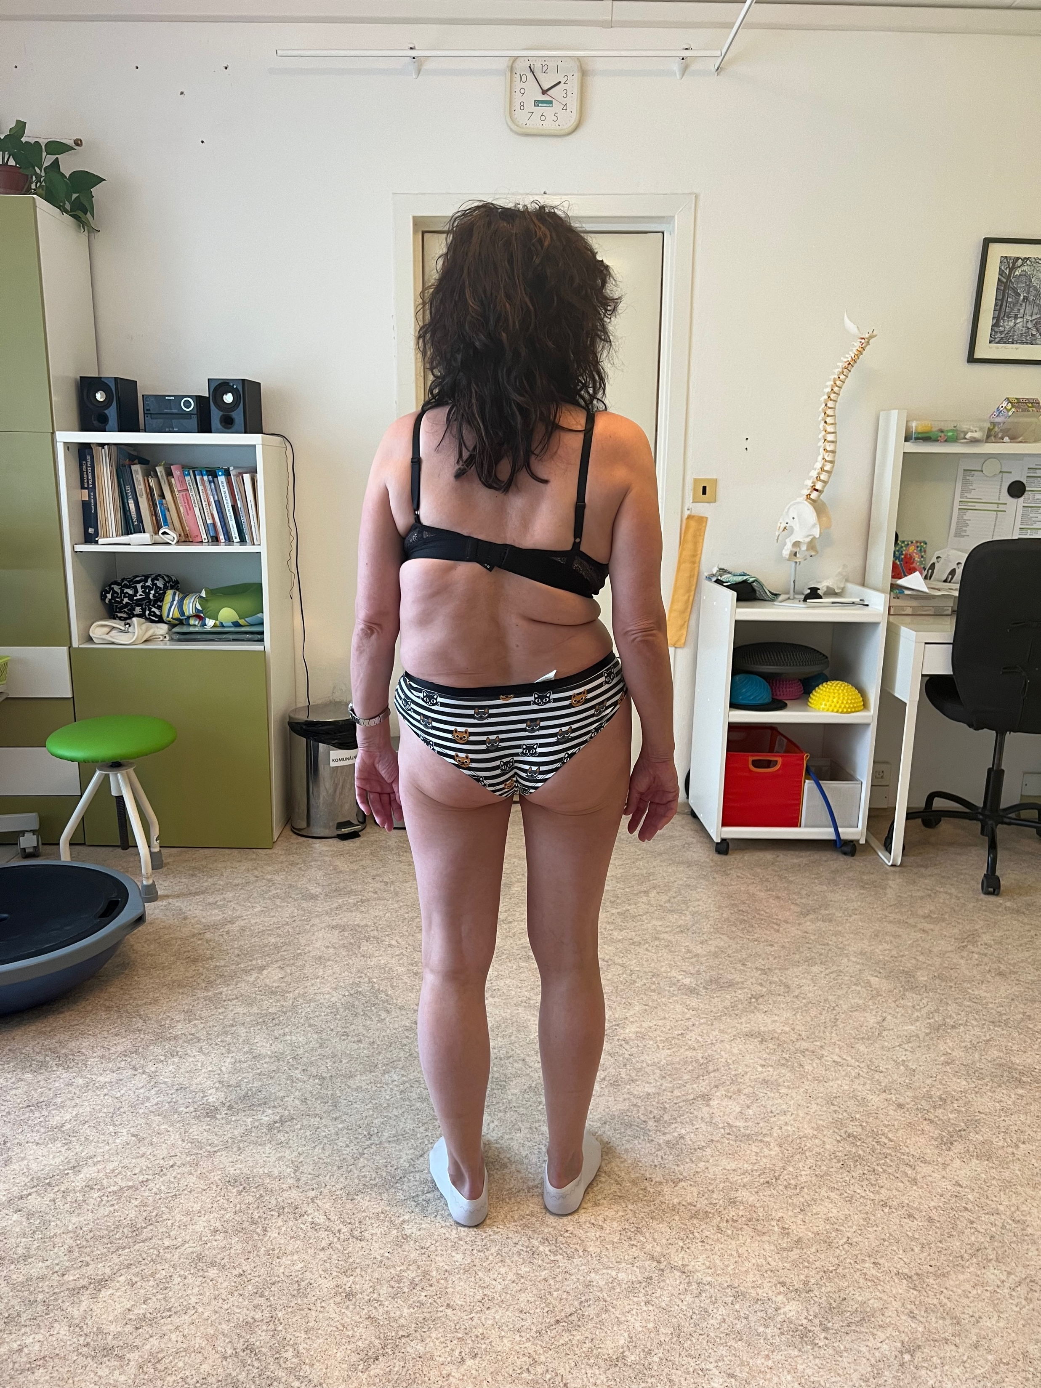
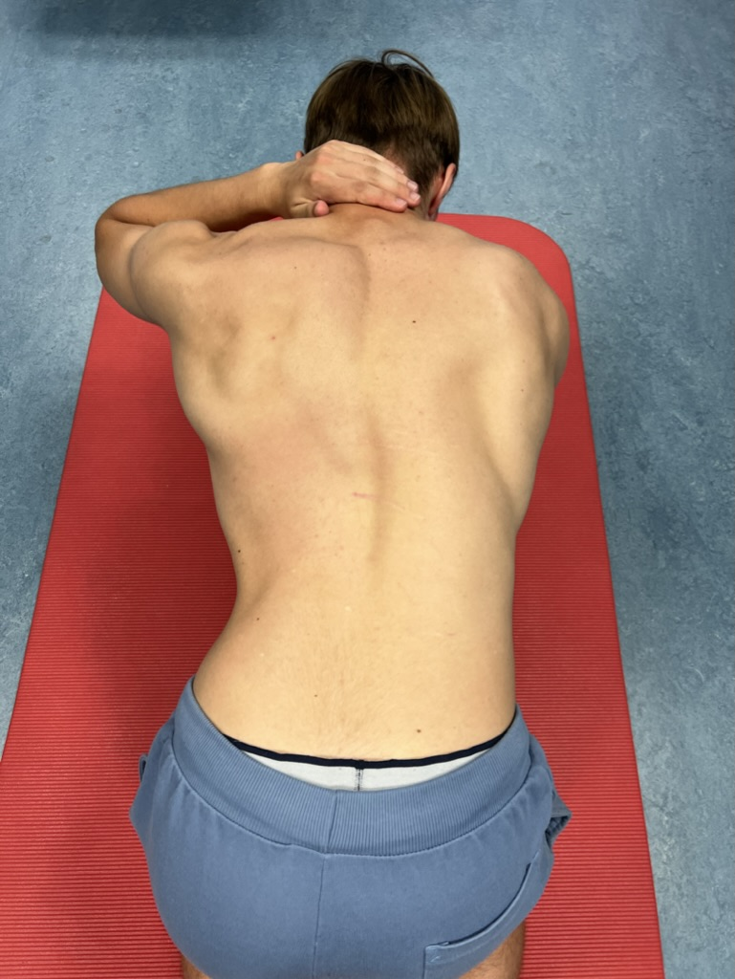
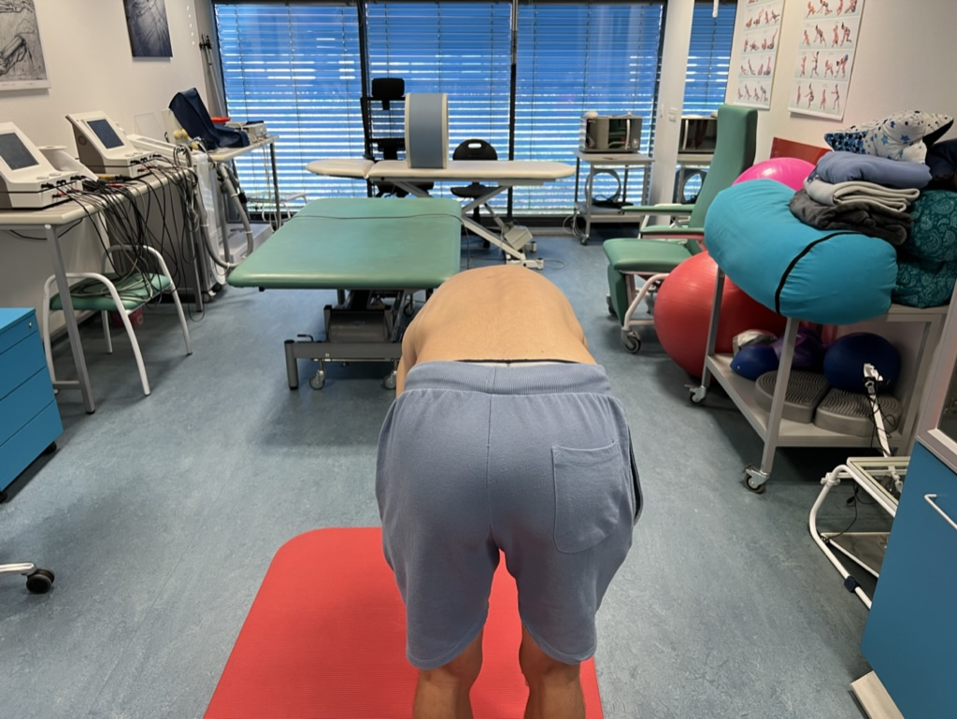
Strukturální skolióza
Omezená flexibilita páteře
Pohyb proti konvexu = nedojde k napřímení
Zakřivení ve všech 3 rovinách
Frontální
Sagitální
Transverzální = rotace -> val

Slide 8
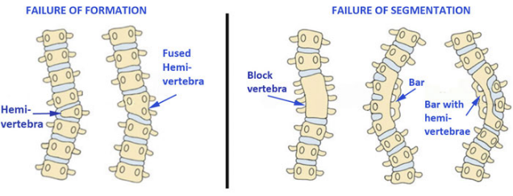
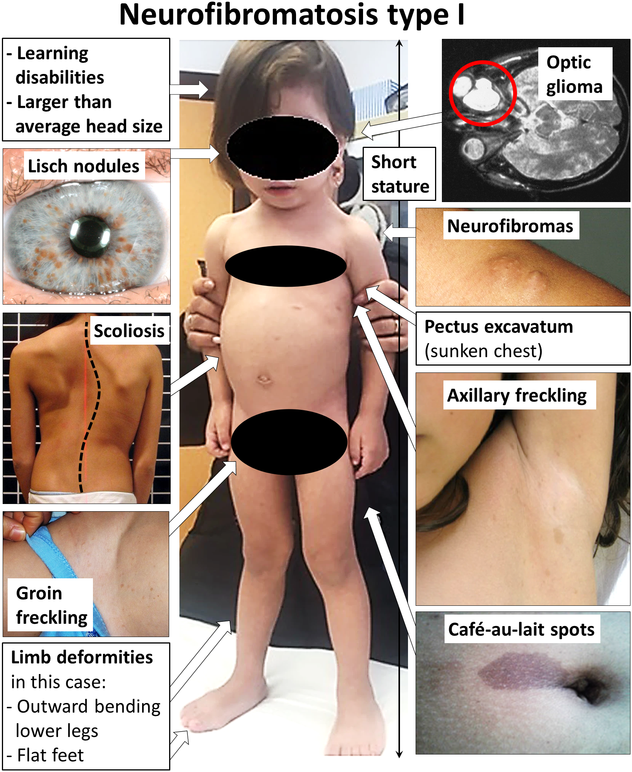
Klasifikace skoliózy → dle etiologie (SOSORT)
Kongenitální (poruchy segmentace, poruchy formace)
Idiopatická
Infantilní (0-3), juvenilní (3-10), adolescentní (10+)
Neuromuskulární
Jiná
jiná onemocnění (+traumata, tumory), hysterická, reflexní, kompenzační, při neurofibromatóze
Zdroj: https://www.srs.org/patients-and-families/conditions-and-treatments/parents/scoliosis/congenital-scoliosis
https://upload.wikimedia.org/wikipedia/commons/4/49/Symptoms_of_neurofibromatosis_type_1_-_censored_version.png

Slide 9
Klasifikace skoliózy → dle etiologie (SOSORT)
Kongenitální (poruchy segmentace, poruchy formace)
Idiopatická
Neuromuskulární
Jiná
jiná onemocnění (+traumata, tumory), hysterická, reflexní, kompenzační, při neurofibromatóze
Neuropatické
Horní motoneuron (DMO, míšní nádory)
Dolní motoneuron (poliomyelitida, svalové atrofie)
Myopatické
Svalové dystrofie

Slide 10
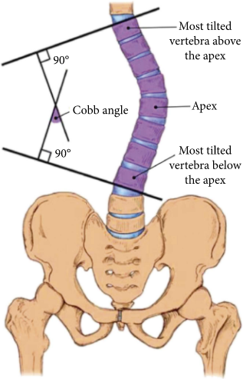
Klasifikace skoliózy → dle tíže křivky
Do 10° (nepovažuje se za patologii)
11°- 30°
31°- 60°
61°- 90°
Nad 90°
Z pohledu terapie:
Do 20 stupňů
20-40
40 +
Zdroj:https://www.hindawi.com/journals/cmmm/2019/6357171/

Slide 11
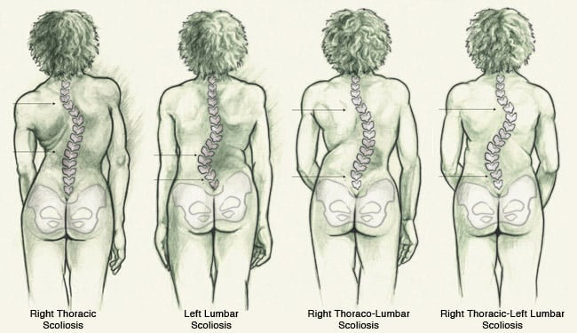
Klasifikace skoliózy → dle lokace křivky
C, CTh, Th, ThL, L, LS
„C“ křivka
„S“ křivka
Zdroj: https://www.vondt.net/cs/kde-jsi-zranil/bol%C3%AD-v-z%C3%A1dech/skolios-do/

Slide 12
Etiopatogeneze – idiopatická skolióza
Multifaktorialita – pozorujeme řadu patofyziologických dějů
Adaptace kostní tkáně - 2 základní mechanismy
Periost – tlak periostu vytváří apozici a tlak na periost resorbci
- růstová epifýza produkuje kostní tkáň ve směru dominantního namáhání (zásadní při vývoji)
2) Hüter–Volkmannův zákon – tlak na epifýzu obratle omezuje růst kosti, snížení růst urychluje (Nesymetrická metafýza – klínovitý růst) (využití při korzetoterapii)

Slide 13
Etiopatogeneze – idiopatická skolióza
Patofyziologické děje
SKELET
asymetrie obratlů v oblasti pediklů (Brink et. al., 2017)
nepoměr růstu předního a zadního segmentu obratlů (příčina hypokyfózy a hypolordózy hrudní a bederní páteře) (Guo et. al., 2003)
střižné síly působící na páteř v dorsálním směru s kompenzační rotací obratlů (svalstvo a vazivo nezvládají kompenzovat změny a dochází k progresi křivky)(Castelein et. al., 2005)
SVALSTVO
změny v objemu svalové hmoty (Jiang et. al., 2017)
histologické změny v typu svalových vláken (Fidler et al., 1976)

Slide 14
Etiopatogeneze – idiopatická skolióza
Patofyziologické děje
NEUROLOGIE
porucha vestibulárních funkcí (např. Cakrt et al., 2011, Hitier et al., 2015)
Posturální stabilita – narušení senzomotorické integrace (Beaulieu et al. 2009)
Narušení tělesného schématu (Auerbach et al., 2014), zkřížená lateralita oka a ruky (Catanzariti et al., 2014)
Teorie neuroadaptivních změn (Roth, 1985) – cílem těla je nepoškození nervových struktur – tomu přizpůsobí skeletální růst
HORMONY
melatonin – ovlivnění osteogeneze(Amstrup et al., 2013)
Leptin – nižší hladina – změny v kostním růstu (Burwell et al., 2016)

Slide 15
Etiopatogeneze – idiopatická skolióza
Multifaktorialita – pozorujeme řadu patofyziologických dějů
Multifaktoriální etiologie – i přístup v terapii a diagnostice by měl být multifaktoriální!
Skolióza není pouze ortopedickou diagnózou, ale i neurologickou.

Slide 16
Rizikové faktory
Riziko progrese
RF
Křivka – oblast TH
Dekompenzovaná křivka
Kostní věk (Risserovo znamení 0,1)
Tíže křivky (20° a více)
Růstové spurty (Peak hieght Velocity)
Mladší věk
Pohlaví
Rodinná zátěž
Hypermobilita
Neurologická zátěž – minimální mozečkové příznaky, dysfunkce vestibulárního aparátu
Faktor progrese
Přímo závisí na velikosti křivky, Risserově znamení
Nepřímo na věku pacienta

Slide 17
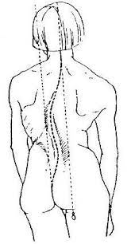
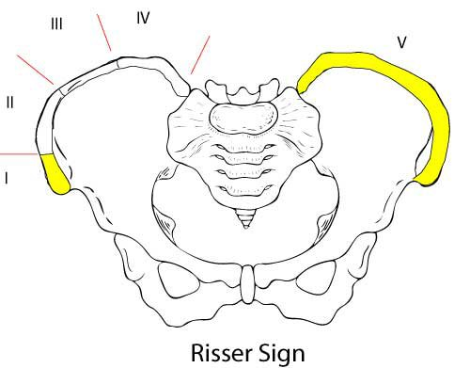
http://www0.sun.ac.za/ortho/webct-ortho/age/risser.html
https://dspace.cuni.cz/bitstream/handle/20.500.11956/30835/130005592.pdf?sequence=1&isAllowed=y
https://za.pinterest.com/pin/317574211226480298/

Slide 19
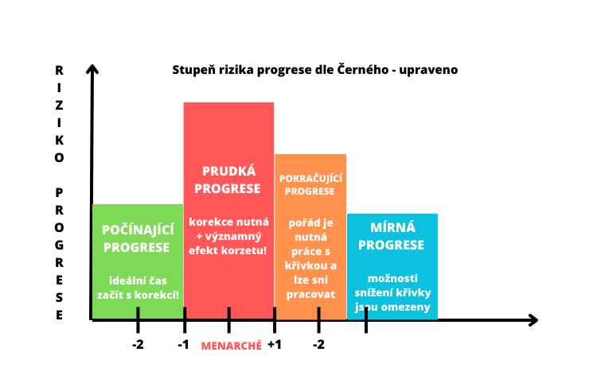
Stupeň rizika progrese dle Černého - upraveno
MENARCHÉ
R I Z I K O P R O G R E S E
-1
-2
+1
-2

Slide 20
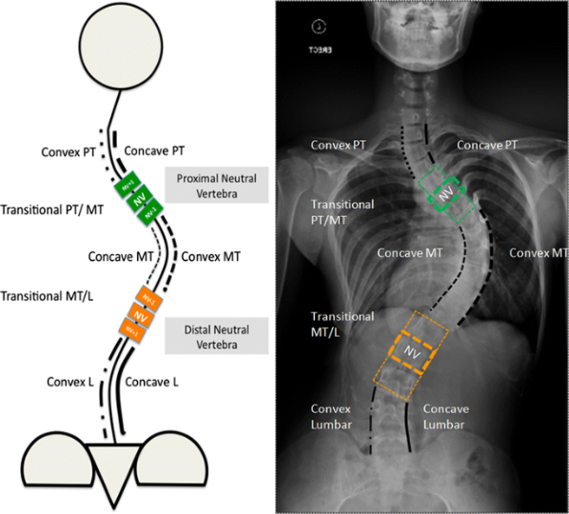
Pojmy
Hlavní křivka
Vedlejší křivka
Koncový obratel
Vrcholový obratel
Konvexní strana
Konkávní strana
Zdroj: https://link.springer.com/article/10.1007/s00586-017-5350-x

Slide 21
Vyšetření
Klinické vyšetření
Statické vyšetření
Dynamické vyšetření
Dech, respirační vlna, antropometrie
Hypermobilita
Neurologické vyšetření
Zobrazovací metody
RTG, CT, MRI, UZ
Funkční / přístrojová diagnostika
Spirometrie
Kardiologické vyšetření (těžké křivky)

Slide 22
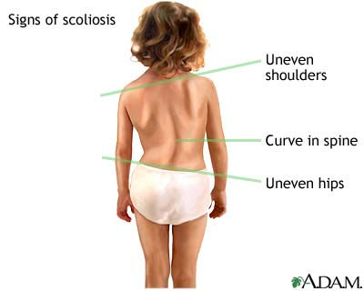
1) Klinické vyšetření – statika
STOJ
Převzato z: BP – Možnost fyzioterapie u idiopatické skoliózy v období adolescence, Holečková 2022
https://www.hudsonvalleyscoliosis.com/what-is-scoliosis/overview/

Slide 23
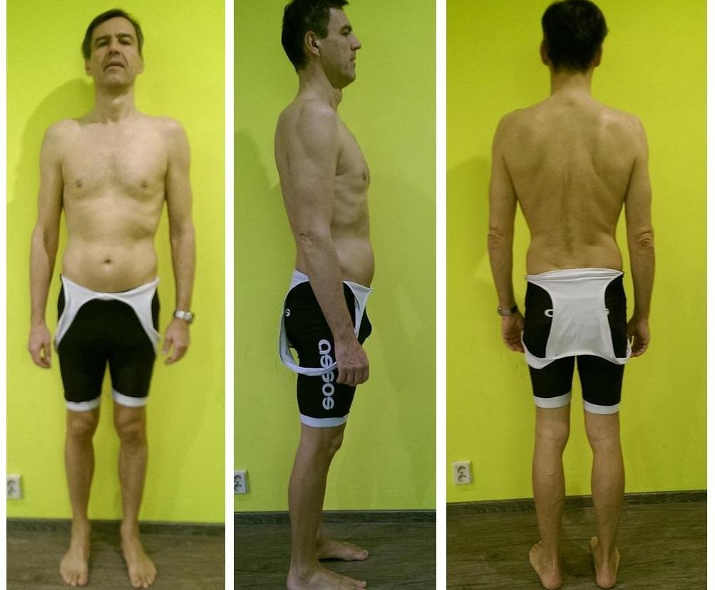
Převzato z: BP - Diagnostika a korekce svalových
dysbalancí u silničního cyklisty
Hoffmanová, 2006

Slide 25
1) Klinické vyšetření – statika
Předklon – Adamsův test

Slide 26
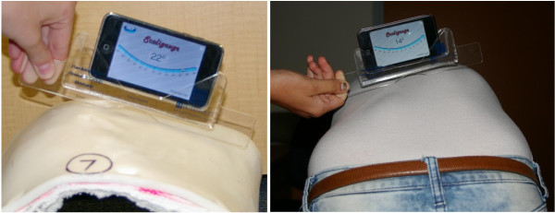
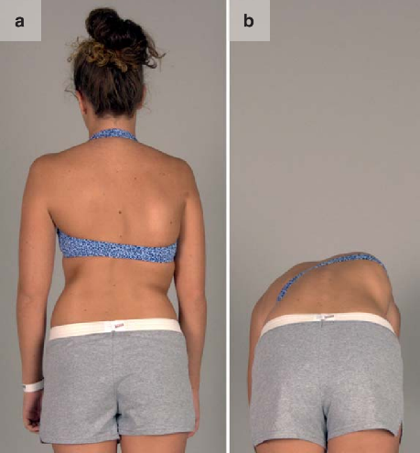
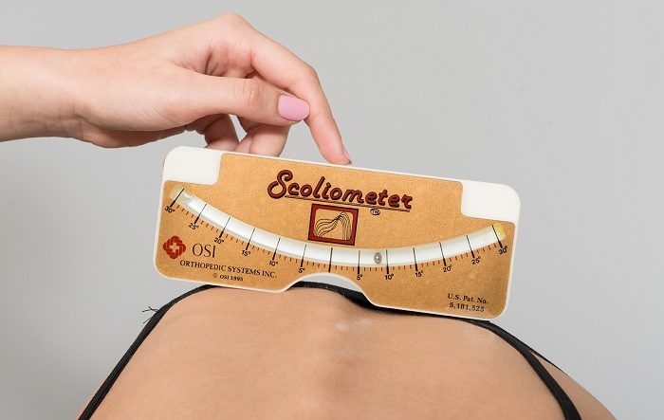
Zdroj::https://rad.washington.edu/about-us/academic-sections/musculoskeletal-radiology/teaching-materials/online-musculoskeletal-radiology-book/scoliosis/
https://www.researchgate.net/figure/Measurement-of-the-rib-hump-on-a-a-plaster-model-and-a-b-scoliosis-patient-using-the_fig3_230588077
Zdroj: https://www.researchgate.net/figure/Abbildung-2-Adams-Vorbeugetest-15-jaehriges-Maedchen-mit-einer-rechts-konvexen_fig2_220020884
https://www.scoliosissos.com/blog/scoliometer-apps-are-they-worth-trying

Slide 27
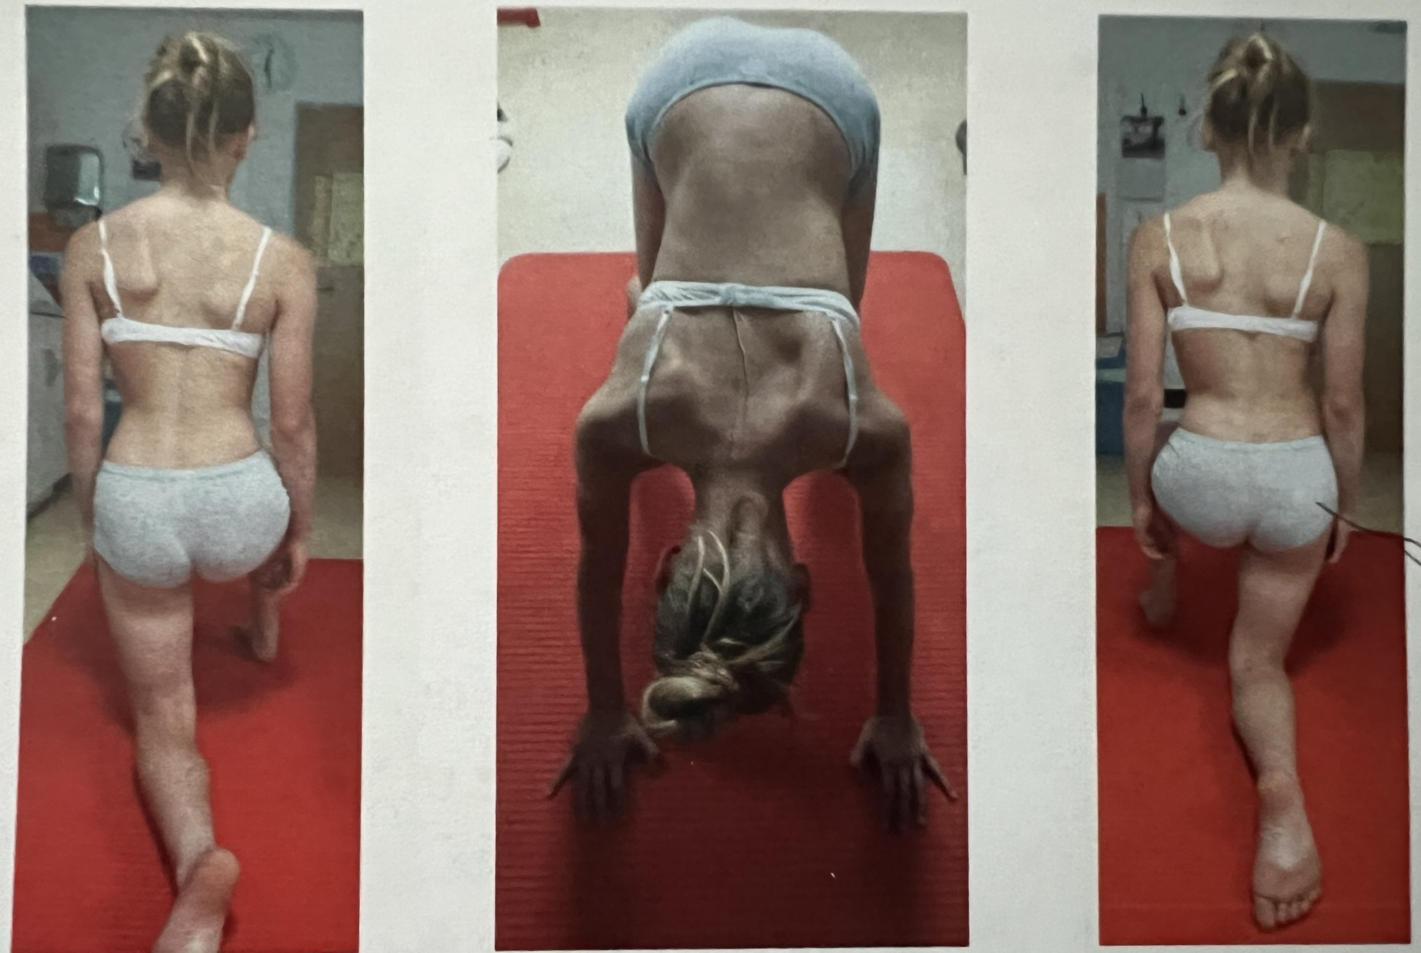
1) Klinické vyšetření – statika
Stoj na 1 DK
Další možnosti – vývojová řada:
3M na zádech
Klek s oporou o lokty, o dlaně
Medvěd
Rytíř
Hluboký podřep
Zdroj: fotoarchív FNM – kurz Diagnostika a terapie skolióz interdisciplinární přístup – část A

Slide 28
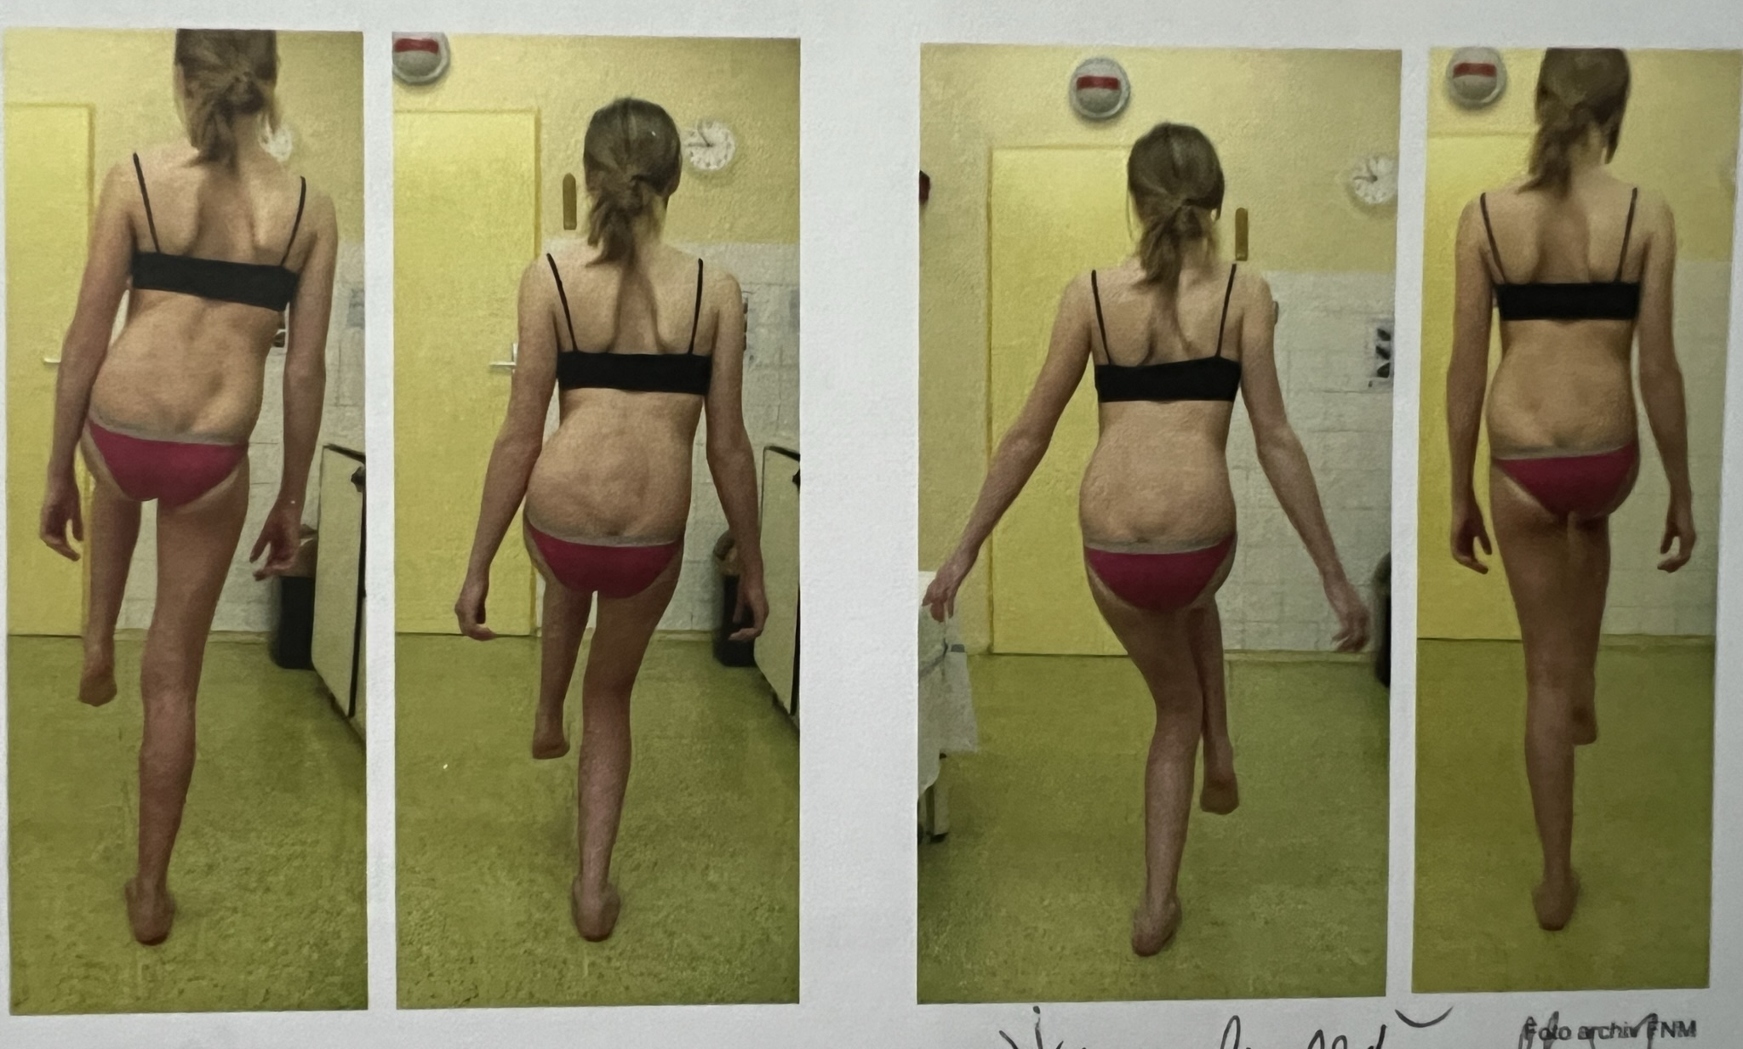
1) Klinické vyšetření – dynamika
Podřep na 1DK
Chůze – rotace trupu, souhyb HKK
Lezení, otáčení
Vývojová řada – přechodové pozice
Elevace HK
Zdroj: fotoarchív FNM – kurz Diagnostika a terapie skolióz interdisciplinární přístup – část A
Otestovat – schopnost aktivně korigovat křivku, vnímání roviny

Slide 29
Dynamické zkoušky páteře
Schoberova vzdálenost – Lp, L5 + 10 cm kraniálně (předklon + 3-4 cm)
Stiborova vzdálenost – Lp + Thp, L5- C7 (předklon + 7-10 cm)
Forestierova fleche – Cp, protuberantia occipitalis
Čepojevova vzdálenost – Cp, C7 + 8 cm kraniálně (anteflexe + 2,5-3 cm)
Ottova inkliniční vzdálenost – Thp, C7 + 30 cm kaudálně (anteflexe + min 3,5 cm)
Ottova rekliniční vzdálenost – Thp, C7 + 30 cm kaudálně (retroflexe – 2,5 cm)
Thomayerova vzdálenost – 10 cm (30 cm)
Lateroflexe

Slide 30
1) Klinické vyšetření – dech
Rozvíjení hrudníku – antropometrické hodnoty
Respirační amplituda
Dechová vlna
Rozvíjení hrudníku – jednotlivé segmenty
Symetrie

Slide 31
1) Klinické vyšetření – hypermobilita
Dělení
Vyšetření

Slide 32
1) Klinické vyšetření – hypermobilita
kompenzační
při neurologickém onemocnění
Konstituční = generalizovaná
lokální patologickou posttraumatická
lokální - sekundární vlivem sportovního tréninku nebo pracovního zatížení
dědičná onemocnění

Slide 33
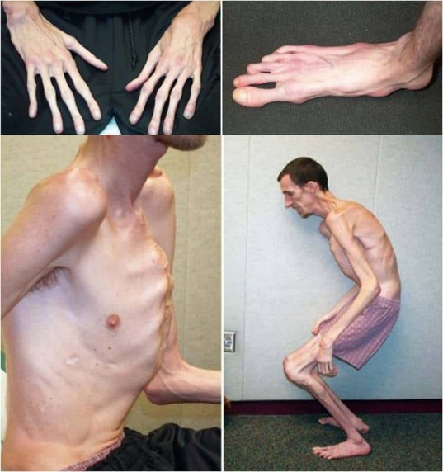
Hypermobilita – dědičná onemocnění
1) Klinické vyšetření – hypermobilita
Ehlers-Danlosův syndrom je souhrnné označení pro skupinu onemocnění pojivových tkání, která se projevují hypermobilními klouby, postižením pojiva a sníženou odolností kůže – dědičné onemocnění.
Marfanův syndrom (dolichostenomelie) zahrnuje širokou skupinu příznaků, při úplném vyjádření bývá postižen systém kostní, oční a kardiovaskulární. Základní kritéria jsou: vysoká postava, dlouhé tenké končetiny, dlouhé tenké prsty, dislokace oční čočky, anomálie srdce a cév. (AD dědičné onemocnění)
https://www.manual-cmp.cz/marfanuv-syndrom/

Slide 34
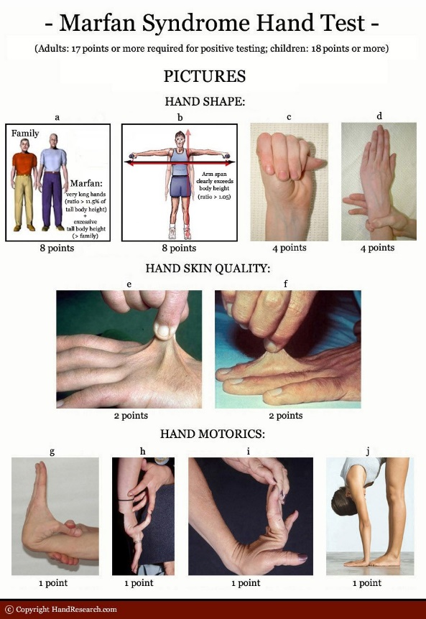
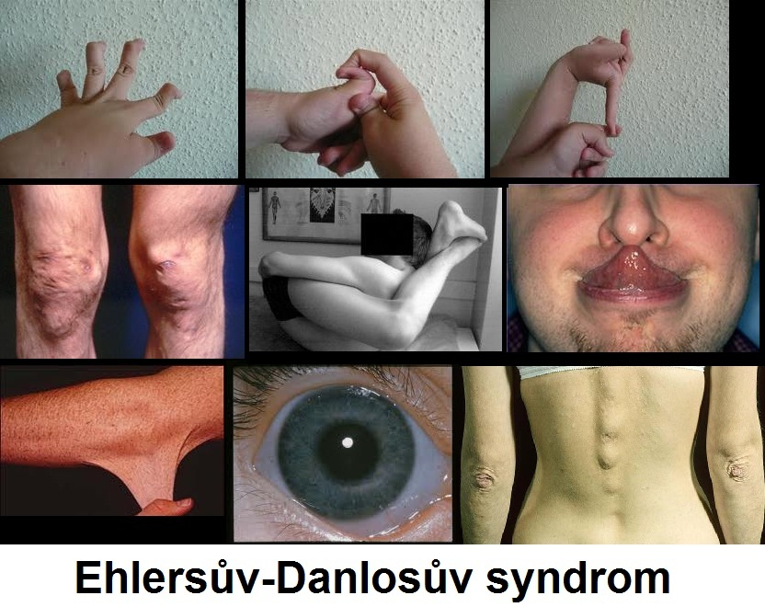
https://www.pinterest.cl/pin/529665606157736500/
https://www.priznaky-projevy.cz/geneticke-nemoci/389-ehlersuv-danlosuv-syndrom-priznaky-projevy-symptomy

Slide 35
Hypermobilita - hodnocení
Beighton score
bodová škála
Testování hypermobility podle Jandy
není škála
lokalizovaná x generalizovaná HM

Slide 36
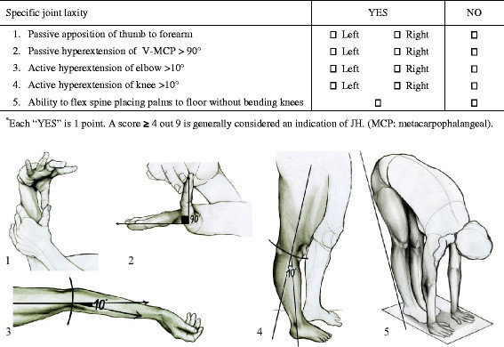
Beighton score
Předpubertální – více než 6
Puberta – 50 let – 5
Nad 50 let – 4
https://www.researchgate.net/figure/Beighton-score-for-joint-laxity_fig1_293025400

Slide 37
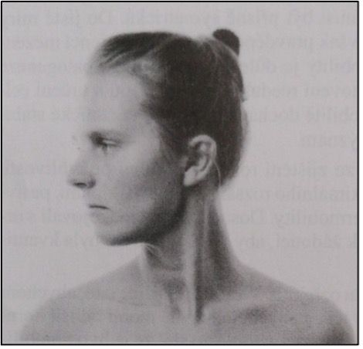
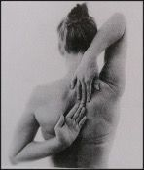
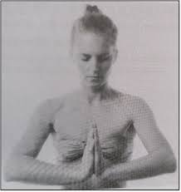
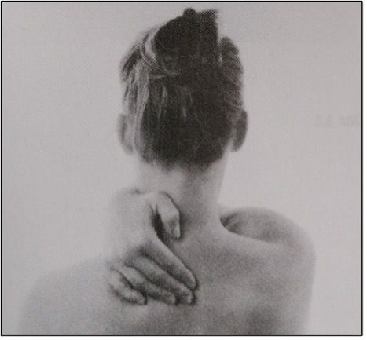
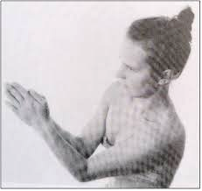
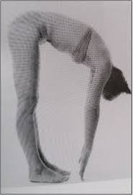
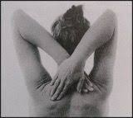
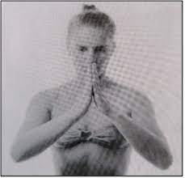
1. Zkouška rotace hlavy
2. Zkouška šály
3. Zkouška zapažených paží
4. Zkouška založených paží
5. Zkouška extendovaných loktů
6. Zkouška sepjatých rukou
7. Zkouška sepjatých prstů
8. Zkouška předklonu
9. Zkouška úklonu
10. Zkouška posazení na paty
https://i.pinimg.com/originals/2e/72/c2/2e72c2921122b8c69877fc41ecd27daf.jpg

Slide 38
1) Klinické vyšetření – neurologické vyšetření
A) Minimální mozečková symptomatologie
Hypotonie
Reflexy
Dysdiadochokineza – jazyka, HK, DK

Slide 39
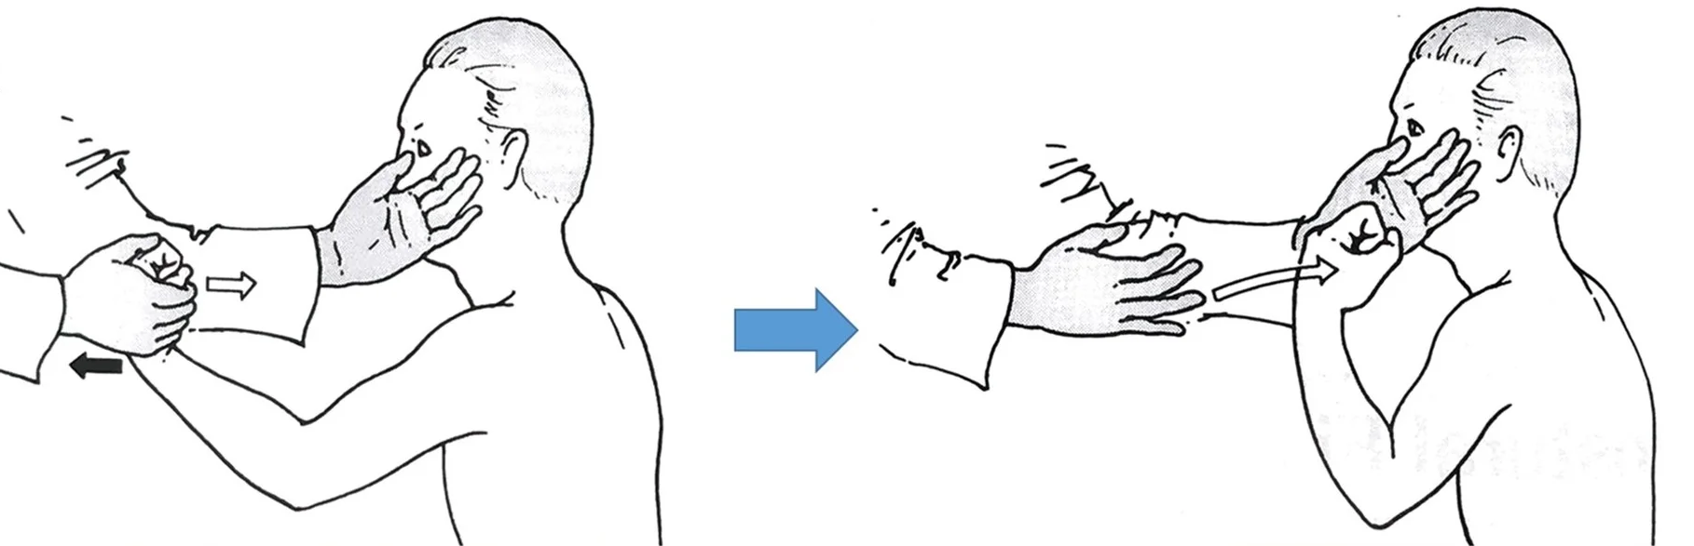
1) Klinické vyšetření – neurologické vyšetření
A) Minimální mozečková symptomatologie
Hypotonie
Reflexy
Dysdiadochokineza – jazyka, HK, DK
https://www.verywellhealth.com/dysdiadochokinesia-in-ms-2440863
Zdroj obrázku: https://blog.goo.ne.jp/pkcdelta/e/04774a38d2bfc95adeb517cb54459f3b
https://www.osmosis.org/answers/dysmetria

Slide 40
1) Klinické vyšetření – neurologické vyšetření
B) Korové funkce, senzorické odchylky

Slide 41
1) Klinické vyšetření – neurologické vyšetření
B) Korové funkce, senzorické odchylky
somatognozie - např. šířka ramen, hloubka hrudníku
stereognozie - poznávání tvaru předmětu
grafestezie
test dle Petrie
schopnost relaxace
izolovaná hybnost
propriocepce - stejný cíl (KH) - opakovaní pohybu

Slide 42
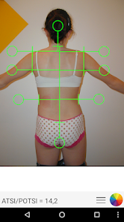
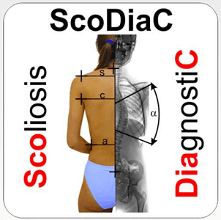
1) Klinické vyšetření – další možnosti
Aplikace:
ScoDiaC
PotsiApp
Přístroje:
Diers –rastrový obrázek
Kombinace – termokamera
https://institutoescoliose.com.br/wp-content/uploads/2019/09/SCODIAC-300x300.png

Slide 43
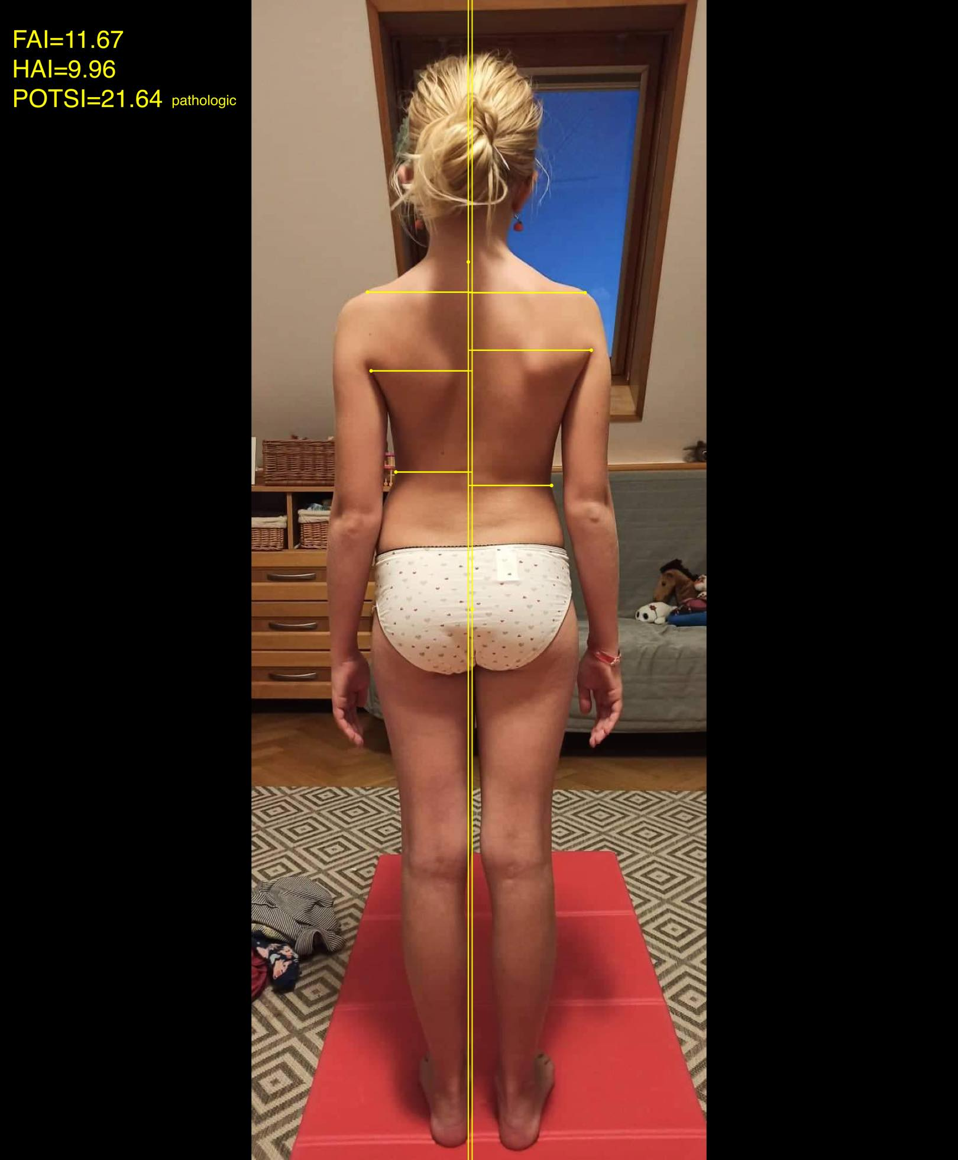
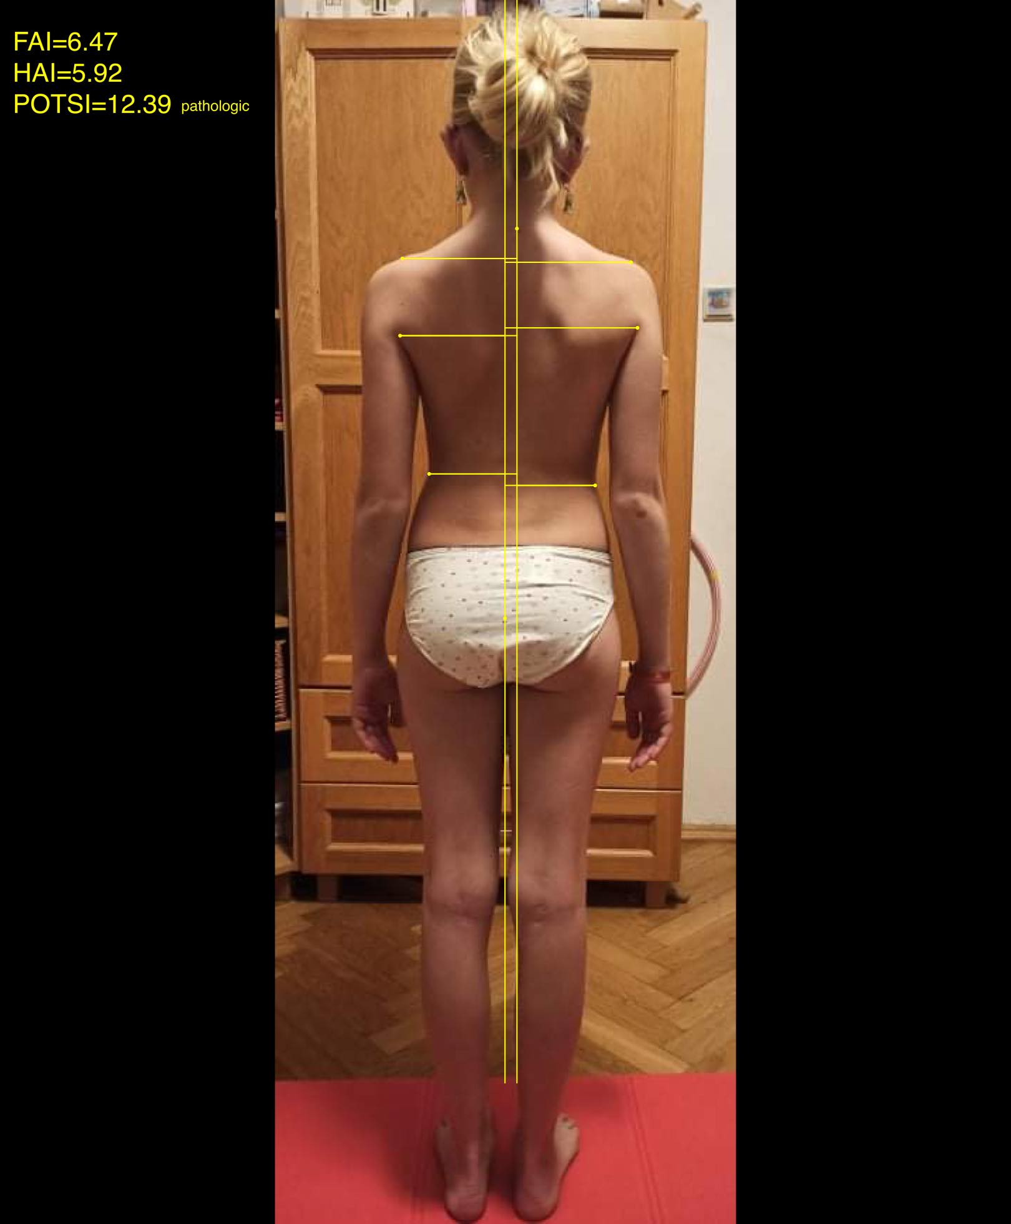

Slide 44
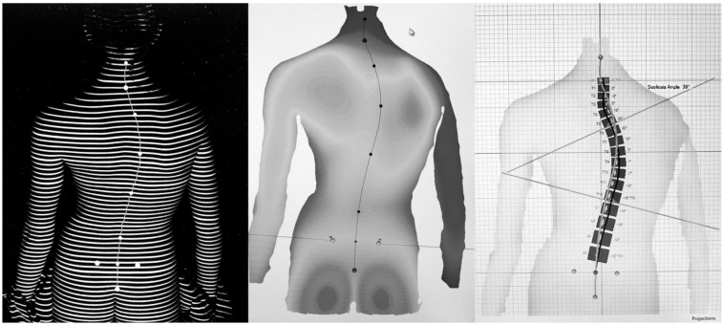
Zdroj: https://www.researchgate.net/figure/Topographic-analysis-and-software-output-from-the-Formetric-4D-device_fig1_230659261

Slide 45
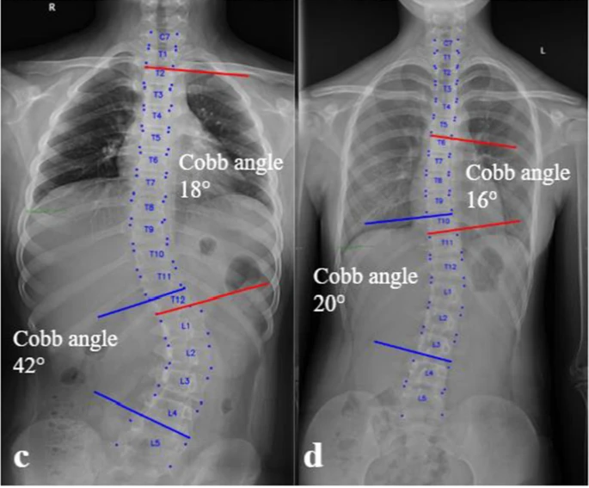
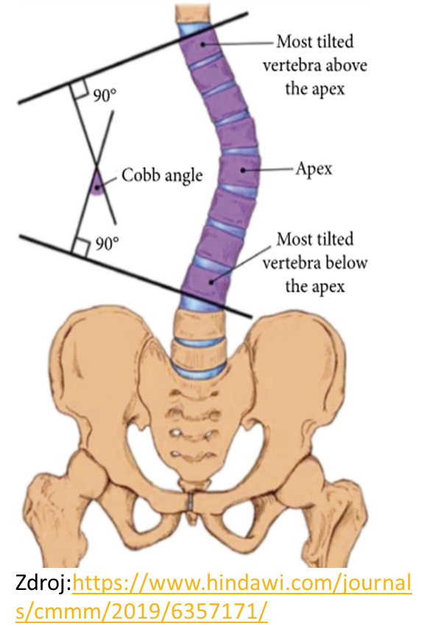
2) Zobrazovací metody
RTG
2) CT
3) MRI
4) UZ
https://link.springer.com/article/10.1007/s00586-021-07025-6

Slide 46
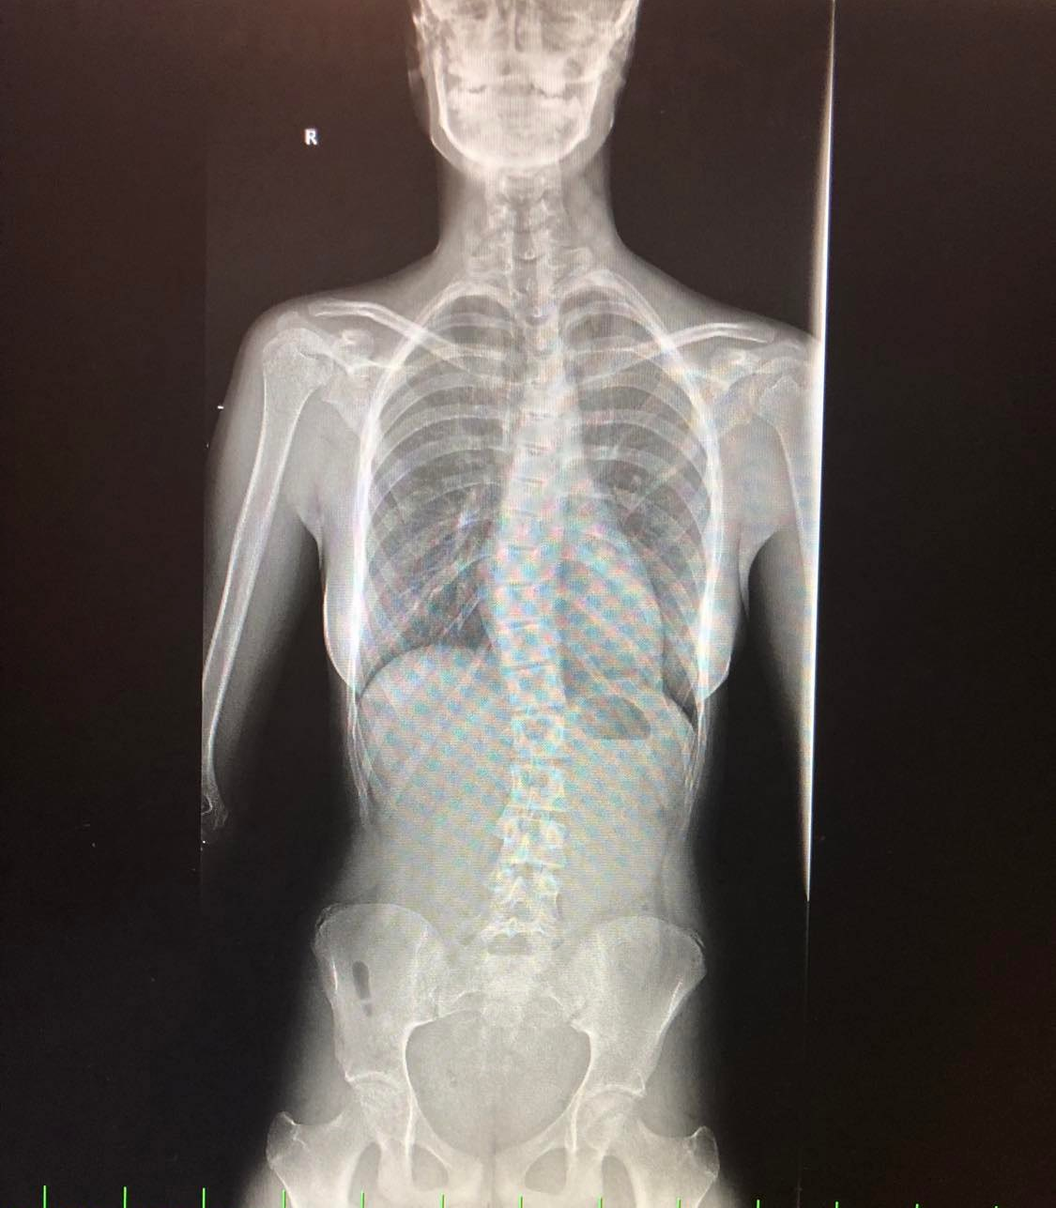
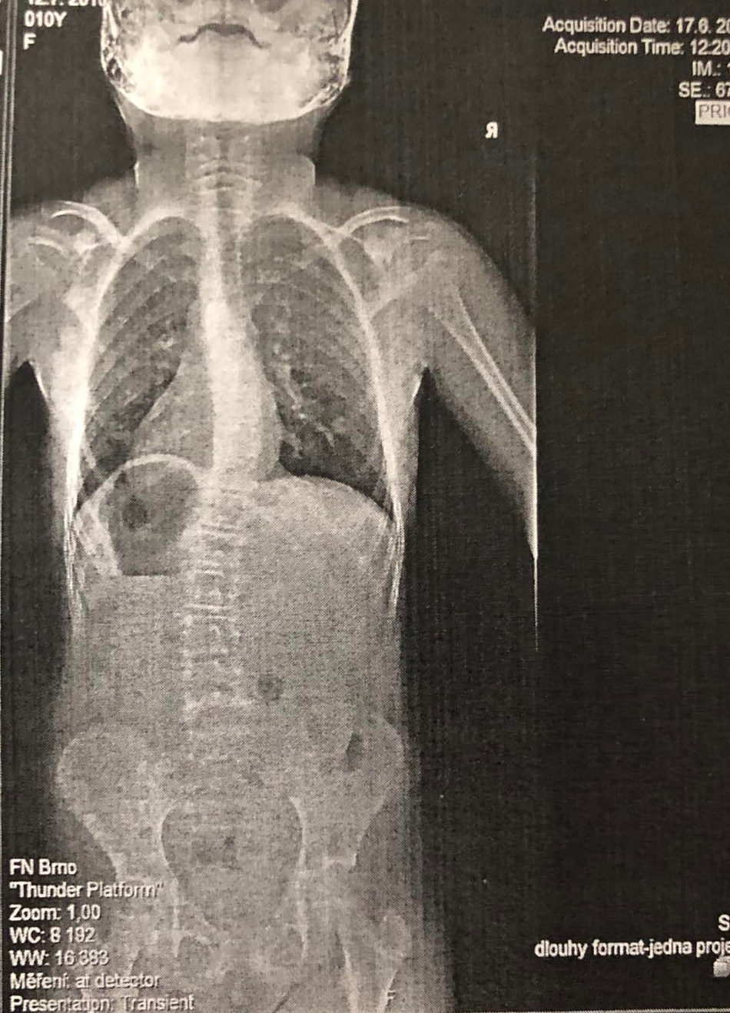

Slide 47
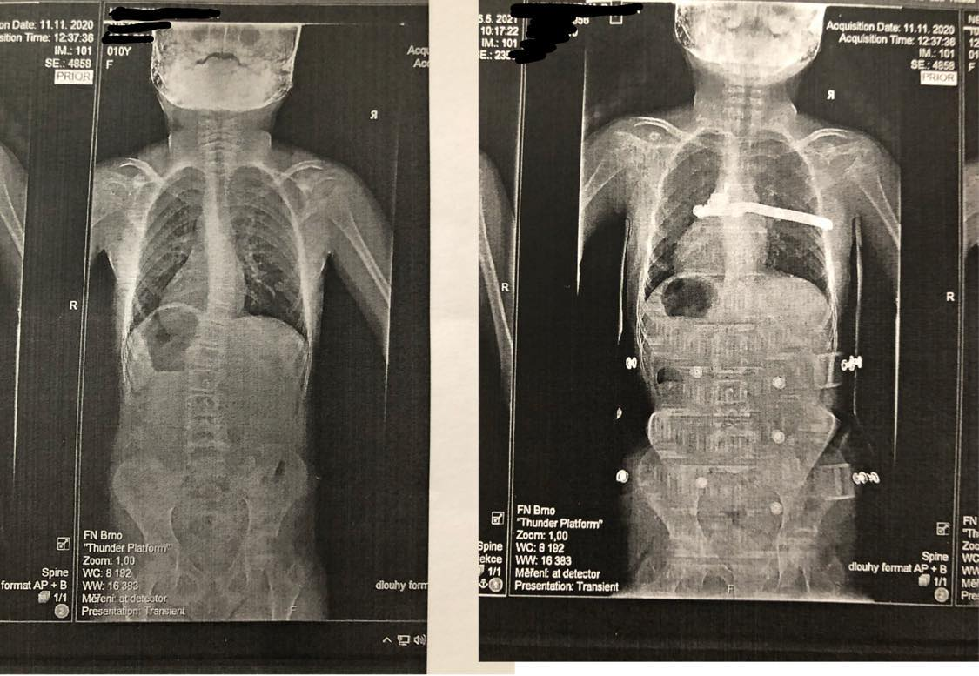

Slide 48
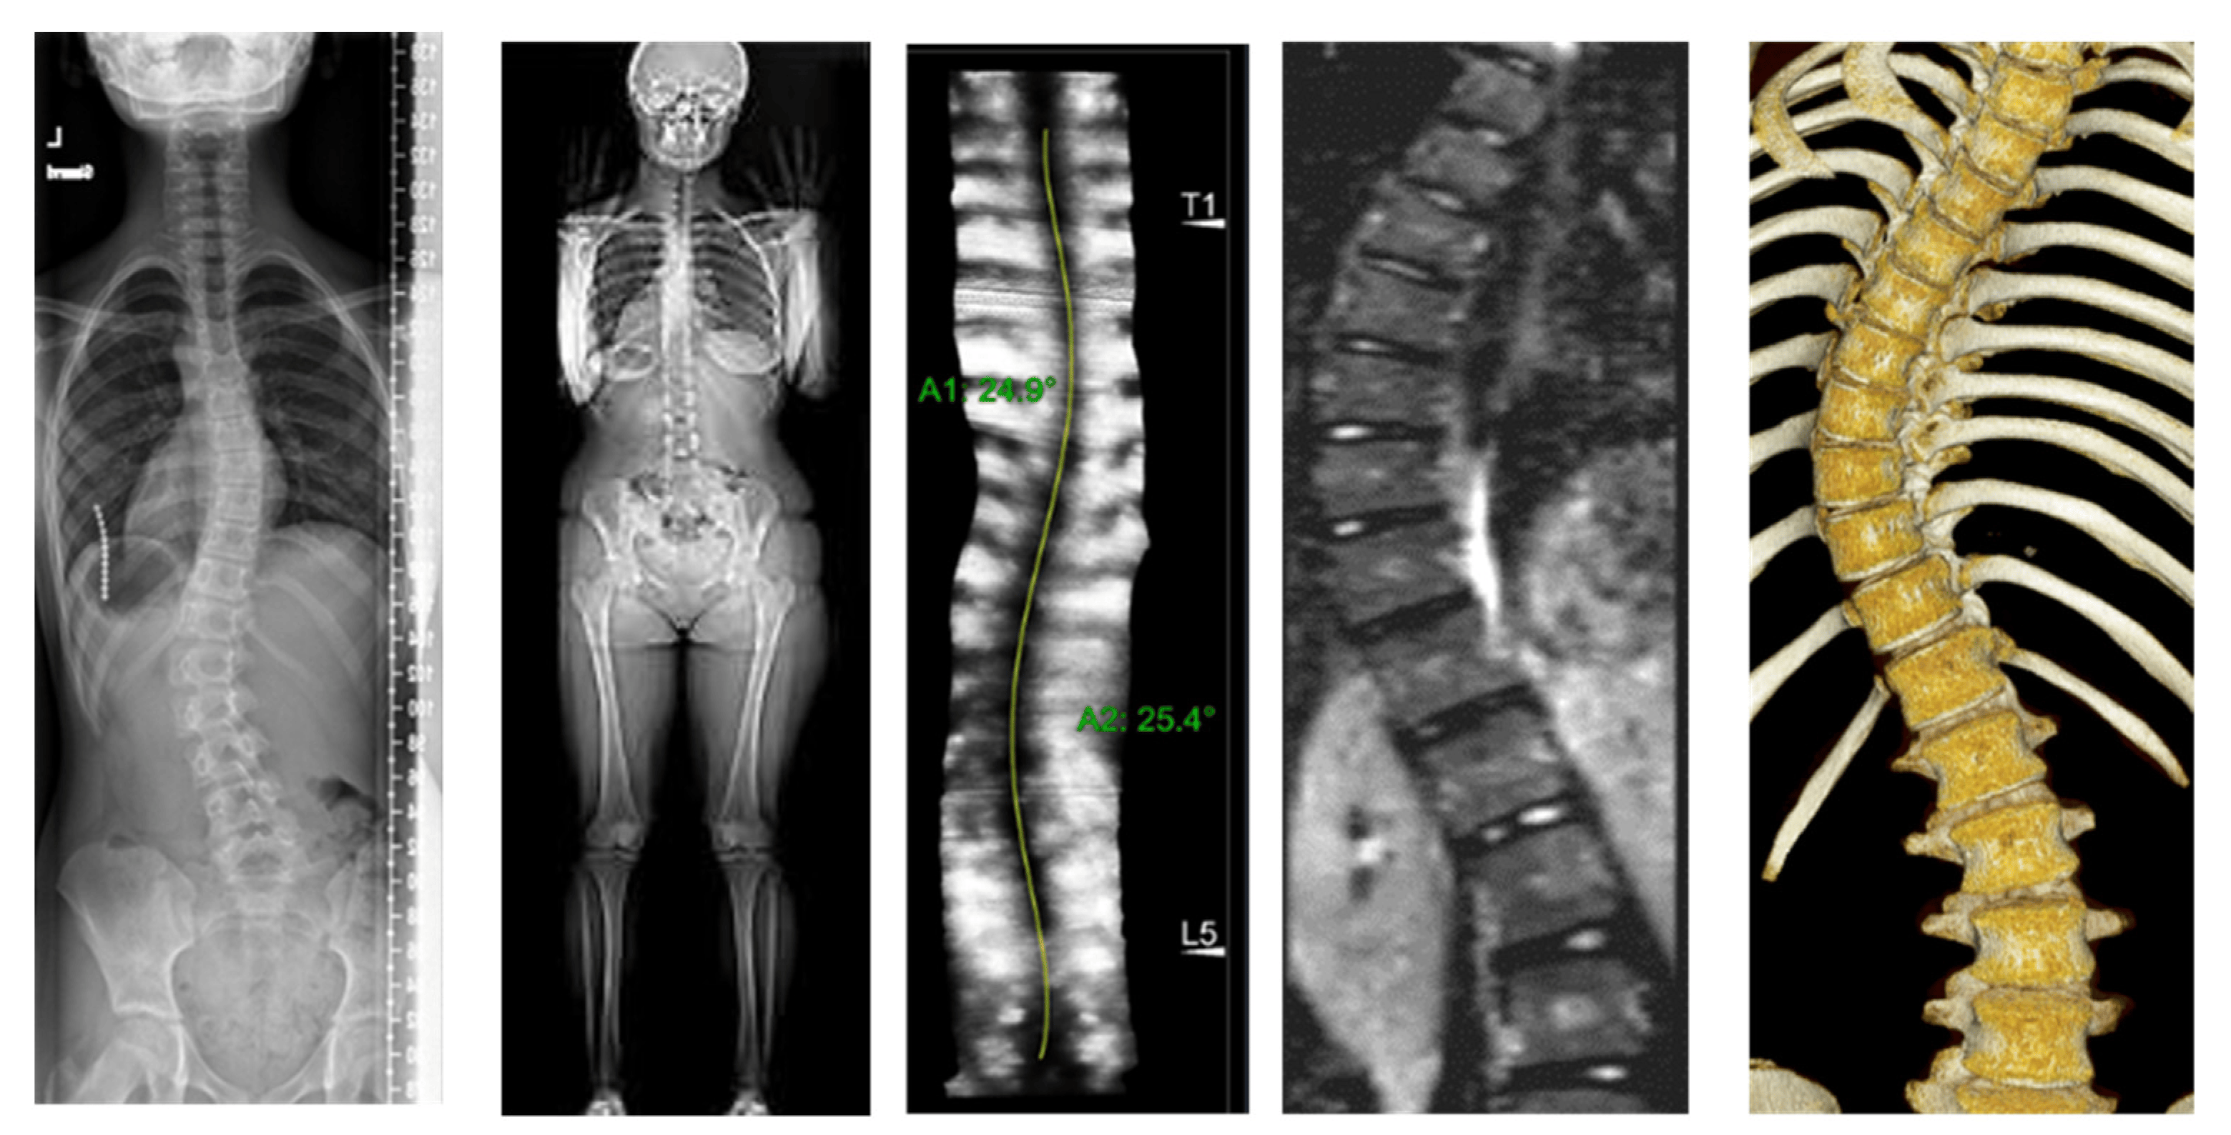
https://www.mdpi.com/2227-9032/11/10/1489

Slide 49
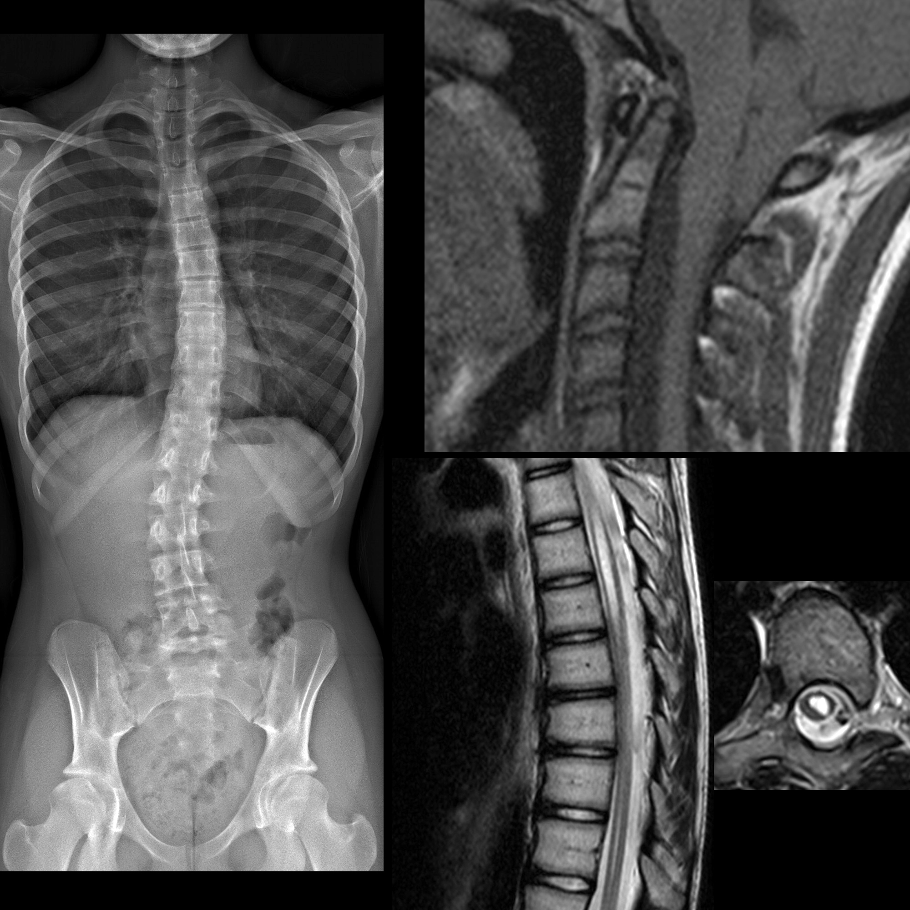
https://pediatricimaging.org/wp-content/uploads/2022/12/scoliosisabnormaladolescentidiopathic01mdheadachesbalanceproblemschiariilargesyrinxatypicaladolescentcurveplnt1t215yo.jpg

Slide 50
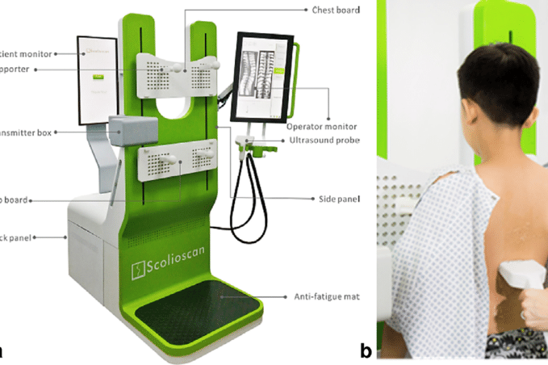
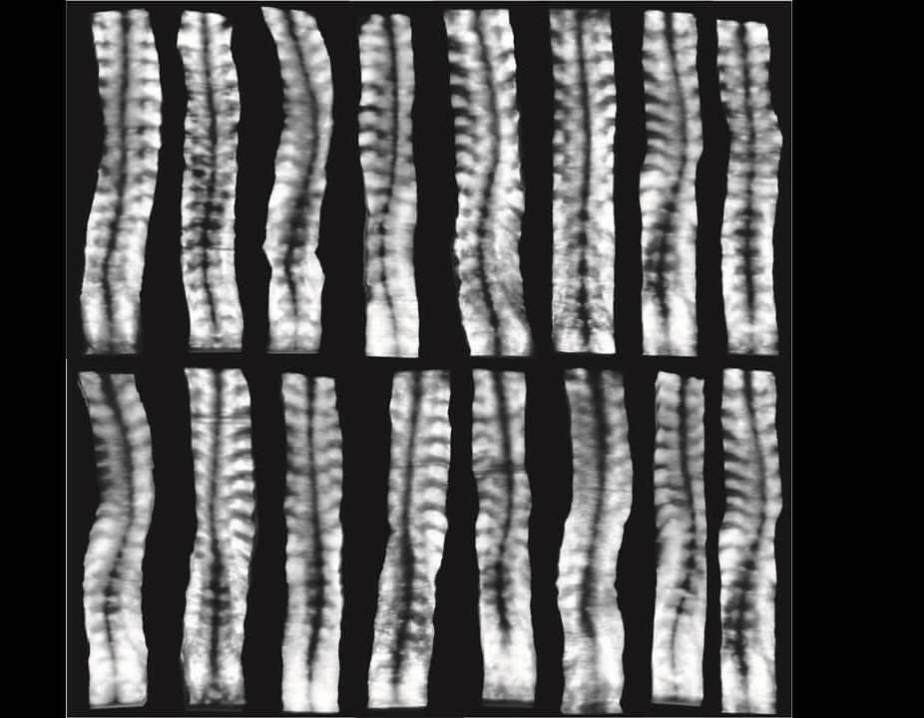
Scolioscan systém

Slide 51
1) Funkční vyšetření – spirometrie

Slide 52
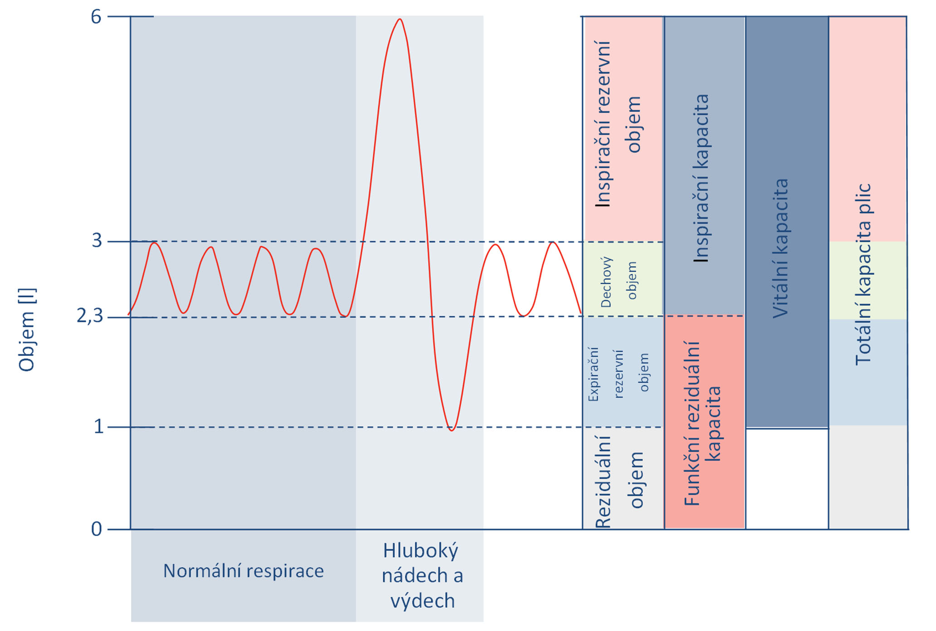
https://is.muni.cz/do/rect/el/estud/lf/js21/fyziologie/web/pics/obr37_01.jpg

Slide 53
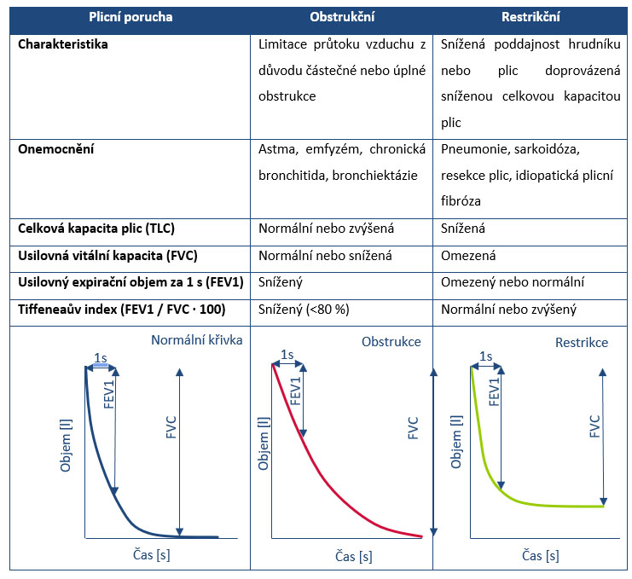
https://is.muni.cz/do/rect/el/estud/lf/js21/fyziologie/web/pics/obr37_03.jpg

Slide 54
Vyšetření – shrnutí
Klinické vyšetření
Statické vyšetření
Dynamické vyšetření
Dech, respirační vlna, antropometrie
Hypermobilita
Neurologické vyšetření
Zobrazovací metody
RTG, CT, MRI, UZ
Funkční / přístrojová diagnostika
Spirometrie
Kardiologické vyšetření (těžké křivky)
! Neposuzovat křivku podle palpace trnů
! Sledovat výšku, hmotnost – obecně růst
(edukovat, instruovat i rodiče)

Slide 55
Terapie
Dle tíže křivky + rizikové faktory a riziko progrese
sledování
konzervativní terapie – cvičení + korzetoterapie
operační řešení (od 40°)

Slide 56
Lečebné cíle – SOSORT (Society on Scoliosis Orthopaedic Rehabilitation and Treatment)
Zastavit nebo zpomalit progresi křivky a vyhnout se operaci
Omezit nebo léčit respirační dysfunkce
Omezit vznik bolestivých stavů páteře
Zlepšit estetiku pomocí posturální korekce
Volba terapie:
Do 20 stupňů – kinezioterapie a radiologické sledování co 6-12 měsíců
Nad 20 stupňů – korzetoterapie + kinezioterapie
Nad 40 stupňů – operační léčba
https://www.ncbi.nlm.nih.gov/pmc/articles/PMC5795289/

Slide 57
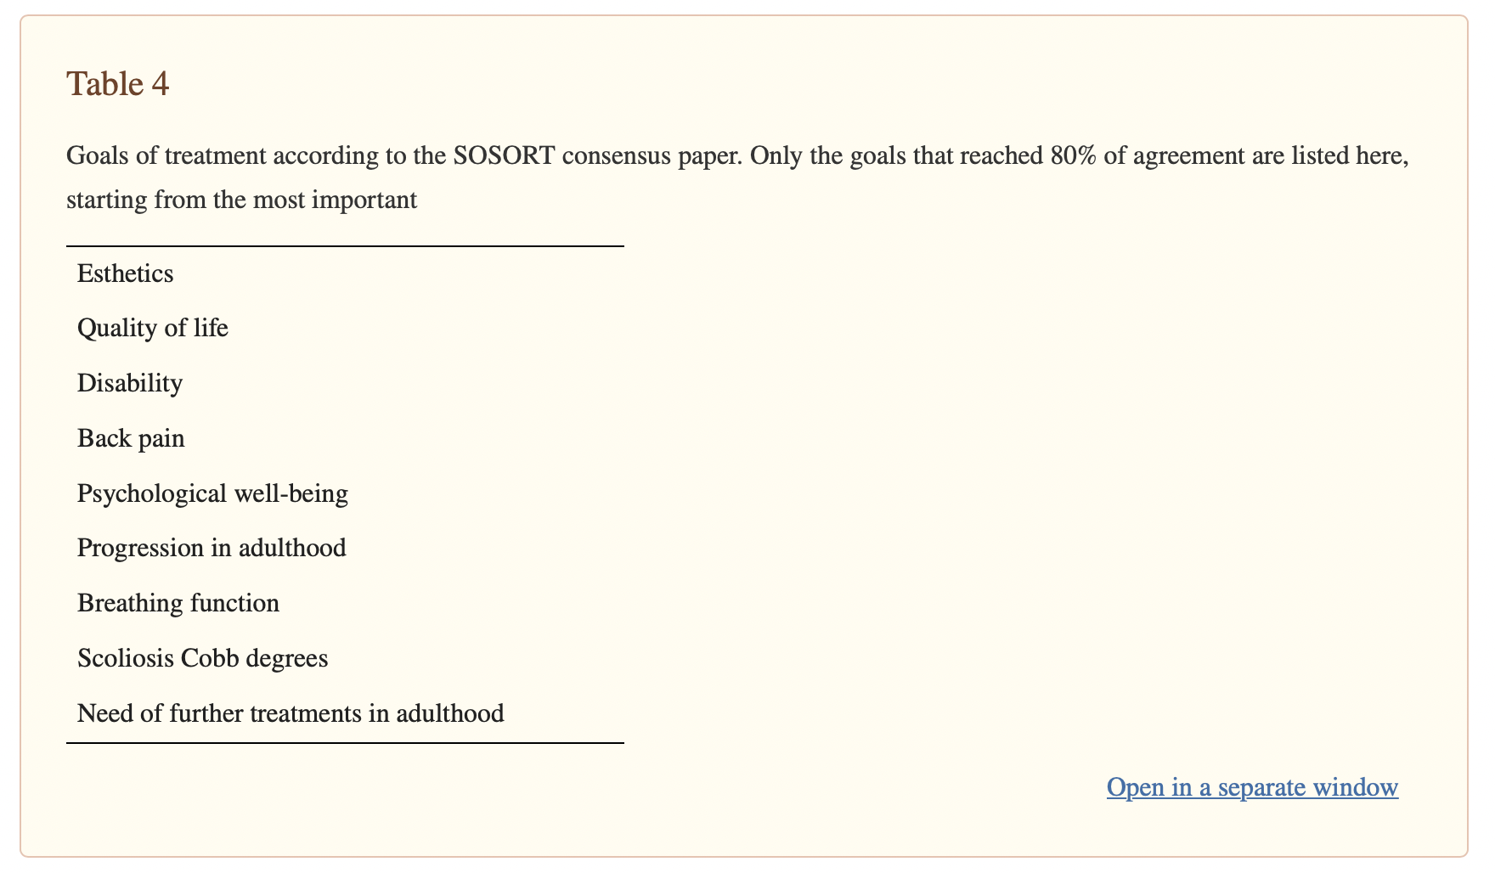
Převzato z SOSORT guidlines (2016) https://www.ncbi.nlm.nih.gov/pmc/articles/PMC5795289/

Slide 58
Terapie – korzetoterapie
Princip tahu a tlaku – vztah k Hütter-Volkmanovu zákonu)
Tah = iniciuje růst tkáně
Tlak = inhibuje růst tkáně
Zdroj:https://www.ortotika.cz/ortopedicke-pomucky
Princip tříbodové fixace
Tlak + derotace + trakce

Slide 59
https://cdnintech.com/media/chapter/75596/1512345123/media/F13.png
https://beckerwebsite.blob.core.windows.net/images/SPINECOR.jpg
Lycra
Spinecor

Slide 60
Korzetoterapie
Korzetoterapie – zejména v období během (a před) akceleraci růstu je vhodné korzet indikovat od 15 stupňů dle Cobba (Černý)
Režim – 23 hodin x 16 hodin (dnes se více přikláníme k 16 hodinám)
(velká netolerance – noční režim)

Slide 61
Korzetoterapie
Nevylučuje se s další léčbou
Nevylučuje se se sportem
Časté chyby:
- tvar
- peloty
- typ, materiál

Slide 62
Korzetoterapie
Kontrola efektu korzetoterapie:
RTG kontrola po nasazení nového korzetu
kontrola akutního efektu korzetu – korekce křivky
RTG kontrola po 6-12 měsících (před 24 hodin bez korzetu)
kontrola akutního efektu korzetu – korekce křivky

Slide 63
Korzetoterapie
Ukončení korzetoterapie:
Praxe - Ukončení kostního růstu
Ideál – reálné ukončení růstu, PBM
https://www.physio-pedia.com/Bone_Density

Slide 64
Fyzioterapie
Terapie ve světě
XXX
Terapie u nás
Generalizovaná pohybová aktivita
XXX
PSSE (Physiotherapy Scoliosis Specific Exercises)

Slide 65
https://sciendo.com/article/10.2478/tperj-2013-0016

Slide 66
Terapie ve světě – PSSE
Specifická edukce
Specifická cvičení pro skoliotické pacienty
Sledování stavu
Psychologická podpora a intervence
Korzetoterapie
Operace

Slide 67
Terapie ve světě – PSSE
Lyonský koncept
Katharina Schroth (Německo)
SEAS (Scientific Exercise Approach to Scoliosis) (Itálie)
BSPTS (Barcelona Scoliosis Physical Therapy School)
Dobomed (Polsko)
Side Shift (Velká Británie)
FITS (Functional Individual Therapy of Scoliosis (Polsko)

Slide 68
PSSE
3D korekce + autokorekce
Trénink ADL
Trénink správné postury
Společné cíle:
Snížit Cobbův úhel
Zmírnit asymetrii zad
Zmírnit svalovou asymetrii a přidruženou bolest

Slide 69
Práce ve skupinách
Lyonský koncept
Katharina Schroth (Německo)
SEAS (Scientific Exercise Approach to Scoliosis) (Itálie)
BSPTS (Barcelona Scoliosis Physical Therapy School)
Dobomed (Polsko)
Side Shift (Velká Británie)
FITS (Functional Individual Therapy of Scoliosis (Polsko)

Slide 70
Terapie u nás
SM systém
VRL
DNS
Yoga therapy
Jak terapii nakombinovat?
Specifická cvičení
Obecná PA
Trénink korových funkcí
ADL

Slide 71
SM systém
Spirální stabilizace
Trakce – elevace segmentu
Práce se svalovými řetězci
https://spiralstabilization.com/cz/

Slide 72
VRL
Ontogeneze
Přesná výchozí pozice
Zóny, odpor proti hybnosti
Plánovaná hybnost
Zácvik, zaškolení okolí (rodiče)
https://www.vojta.com/cs/vojtuv-princip/vojtova-terapie/zakladni-informace

Slide 73
DNS
Ontogeneze a vývojová hybnost
Trupová stabilizace + práce s oporou
NF podklad
Biomechanická podstata – volba mezi diferenciovanou a nediferenciovanou pozicí
Využití principů i pro další metodiky

Slide 74
Jóga - Yoga therapy – Kreutzman
Uvolnění a protažení celého těla
Pozice hory
Posílení konvexní strany – šikmý sed -> pozice půlměsíce -> boční prkno
Protažení konkávní strany – pozice dítěte s rotací -> pozice trojúhelníku -> pozice bočního úkolu
Prodloužení – poloviční předklon, brána
Trakce - vis
Dýchání
Relaxace

Slide 75
Jóga – posílení konvexní strany
https://yoga4yogi.cz/asany/?id=44
https://www.spojujenasjoga.cz/pozice-bocniho-prkna-neboli-vasisthasana-otestujte-si-sve-svaly/

Slide 76
Jóga – protažení konkávní strany
https://casprezeny.pluska.sk/zdrava-a-stihla/odbornicka-trapi-vas-bolestiva-menstruacia-kaslite-lieky-toto-zazracne-ulahci-vase-dni
https://yoga4yogi.cz/asany/?id=59
https://yoga4yogi.cz/asany/?id=34

Slide 77
Jóga – protažení
http://yoga-iq.com/Yogas/Details/62/Parighasana-Yoga-For-Side-Fat
https://yoga4yogi.cz/asany/?id=47

Slide 78
Klappovo lezení
Lezení
Sunutí
Homolaterální vzory
Kontralaterální vzory
Oblouky
přechody

Slide 79
Klappovo lezení – video ukázka

Slide 80
Skolióza a sport?
Rekreační sport
x
Vrcholový sport
Vhodné sporty
x
Nevhodné sporty

Slide 82
Operační léčba
https://www.modrykonik.cz/zdravi/skolioza/
https://zdravi.euro.cz/leky/skolioza-patere-priznaky-a-cviky/galerie-87022-1/
Bližší informace: http://www.skolioza.cz/operacnilecba/

Slide 83
Operační léčba – pooperační doporučení
FN Brno:
V pooperačním období je pacient 2–3 dny stabilizován na jednotce intenzivní péče (JIP), postupně je od třetího pooperačního dne posazován a vertikalizován. Pooperační fixace korzetem se řídí stabilitou instrumentace a v případech moderních typů instrumentárií je již většinou od ní upuštěno. První měsíc po operaci je nutno dodržovat přísnější pohybový režim s opatrnou vertikalizací a vyloučením přetížení páteře. Druhý až čtvrtý pooperační měsíc se již dítě může postupně vrátit do omezeného školního procesu. Celkově půl roku po operaci je nutno dodržovat opatrný pohybový režim. Poté je možné zařadit kondiční cvičební aktivity (kolo, plavání apod.), avšak obecně po dobu prvního roku po operaci nedoporučujeme náročnější sportovní aktivity.

Slide 84
Operační léčba – doporučení

Slide 85
Operační léčba – doporučení

Slide 86
Děkuji za pozornost

Slide 87
Další zdroje:
(PDF) Konzervativní léčba skoliózy s využitím moderních technologií (all in Czech). (Conservative treatment of scoliosis with using of modern technologies.). Available from: https://www.researchgate.net/publication/332117189_Konzervativni_lecba_skoliozy_s_vyuzitim_modernich_technologii_all_in_Czech_Conservative_treatment_of_scoliosis_with_using_of_modern_technologies[accessed Apr 24 2024].
https://www.pediatriepropraxi.cz/pdfs/ped/2010/04/02.pdf
Materiály ke kurzu: Klappovo lezení - kurz posturální korekce nejen idiopatické skoliózy
Materiály ke kurzu: Jógové pozice u skolióz a VDT
Kolář – Rehabilitace v klinické praxi (2009)
https://spiralstabilization.com/cz/

